Slide 1

Chapter 02 변수와 입·출력함수

Slide 2

▪학습목차
2.1 데이터형과 변수
2.2 변수의 연산
2.3 입·출력함수

Slide 3

2.1 데이터형과 변수
Big Data Analytics & Artificial Intelligence
Starting with Python

Slide 4

데이터형
데이터형(Data Type)
자료형이라고도 함
컴퓨터에서 다루어지는 다양한 데이터 값들의 유형을 의미
정수형(3), 실수형(3.5), 문자열형
파이썬의 데이터형
정수형(int)
실수형(float)
문자열형(str)
부울(bool)
2012
2011
2013

Slide 5
정수형
정수를 이용하여 사칙연산을 실행
정수 3과 정수 5를 덧셈 연산자를 사용하여 덧셈을 수행
프롬프트 ‘>>>’ 이후에 덧셈식 3 + 5를 입력하고 엔터키를 입력하면 명령문 아래에 8이라는 값이 출력됨
파이썬은 입력 후 출력 결과를 대화식으로 즉시 확인할 수 있음
2012
2011
2013

Slide 6

문자열형
문자열형(str)
단어나 문장을 저장하기 위한 데이터형
파이썬에서는 문자형(char)이 없음
2012
2011
2013

Slide 7
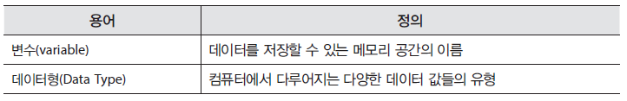
변수
변수(Variable)
데이터를 저장할 수 있는 메모리 공간의 이름
프로그래머가 쉽게 데이터에 액세스할 수 있도록 특정 메모리에 이름을 붙인 것
지속적으로 내용을 다른 값으로 갱신할 수 있음
2012
2011
2013

Slide 8

등호
등호(=)
산술적인 계산이 아님
오른쪽에 위치한 값을 왼쪽에 저장하라는 연산자
2012
2011
2013

Slide 9

정수형 변수와 실수형 변수
정수형 변수
num이라는 정수형 변수가 메모리에 생성
정수형 변수 num에 3을 저장
실수형 변수

Slide 10
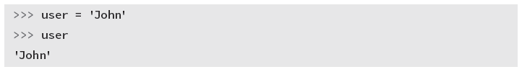
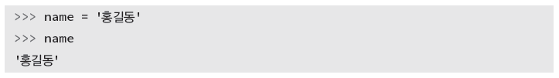
문자열형 변수
파이썬의 문자열형 변수
작은따옴표(' ')를 이용
문자형과 문자열형을 같이 사용
큰따옴표(" ")를 사용해도 됨

Slide 11
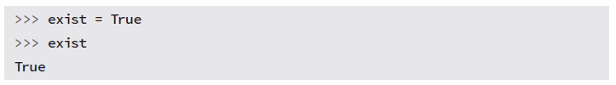
부울형 변수
부울형 변수
부울 또는 불린
boolean의 약어인 bool로 데이터형을 표시
True 또는 False

Slide 12
2.2 변수의 연산
Big Data Analytics & Artificial Intelligence
Starting with Python

Slide 13
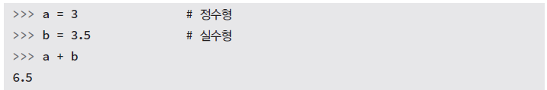
산술연산자
산술연산자
정수와 실수의 합이 특별한 형변환(Type Conversion) 없이 수행됨

Slide 14
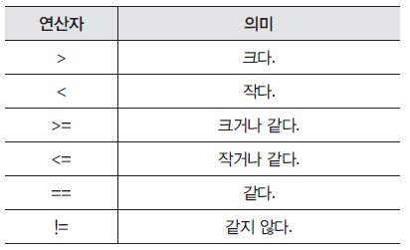

관계연산자
관계연산자
2개의 값이나 변수 간의 관계를 연산
결과는 참(True) 또는 거짓(False)
관계식
“a는 0보다 크다.”
참이면 True를 그렇지 않으면 False를 출력
연산자의 왼쪽을 주어로 해석

Slide 15
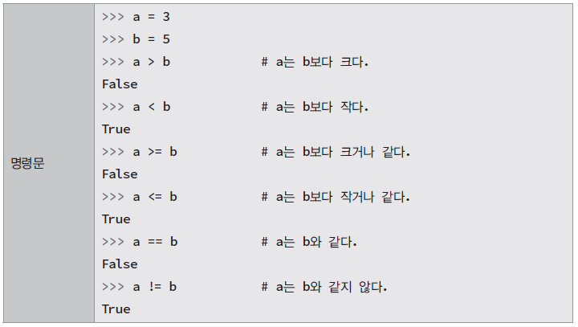
관계연산자
실습

Slide 16
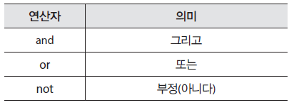

논리연산자
논리연산자
2개의 값이나 변수 간에 논리적인 연산을 수행
결과는 참(True) 또는 거짓(False)

Slide 17
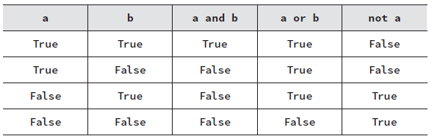
논리연산자
and
두 개의 피연산자(operand) 중에 하나라도 False이면 결과도 False
or
두 개의 피연산자 중에 하나라도 True이면 결과도 True
not
피연산자 값의 반대값으로 전환

Slide 18
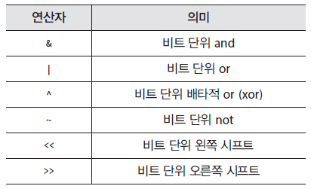
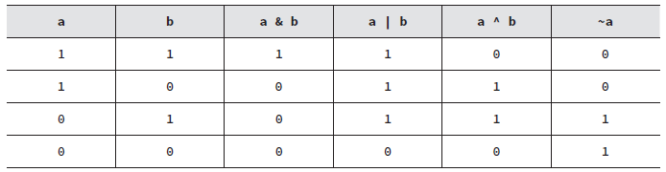
비트연산자
비트연산자
비트 단위로 연산을 수행
비트연산자의 논리
1을 True로 0을 False로 생각

Slide 19
2.3 입·출력함수
Big Data Analytics & Artificial Intelligence
Starting with Python

Slide 20

출력함수
print() 함수
해당 객체를 출력장치(스크린) 또는 문자 스트림 파일로 전송

Slide 21
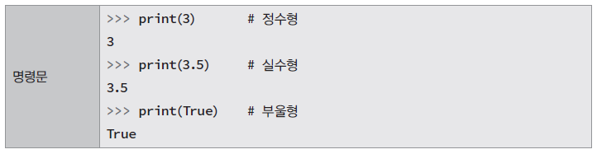

정수형, 실수형 부울형 데이터값 출력
print() 함수
함수의 입력값으로 수식을 지정할 수 있음
해당 수식을 계산한 후 출력

Slide 22
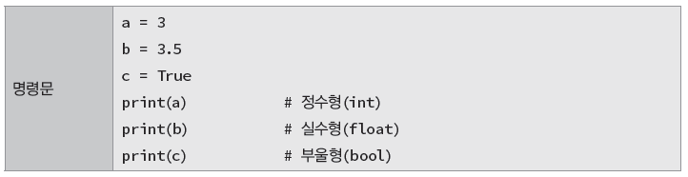
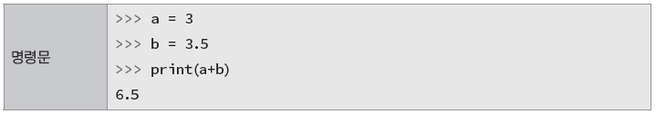
변수에 저장된 내용 출력
변수를 이용한 수식을 계산한 동시에 결과를 출력할 수 있음

Slide 23
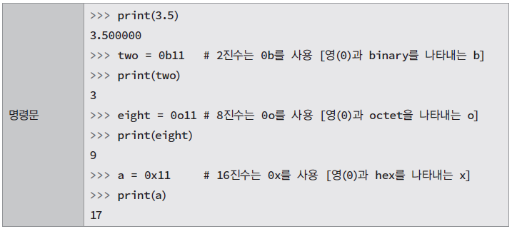
다른 데이터형의 값 출력

Slide 24
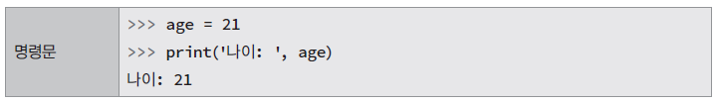

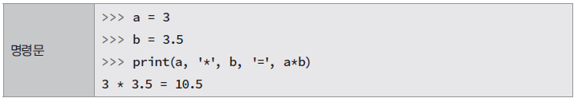
다수의 데이터형 출력
다수의 값이나 변수에 저장된 값들을 출력하려면 각각의 내용들을 콤마(,)로 연결
변수에 저장된 값과 문자열들을 같이 출력할 수 있음

Slide 25
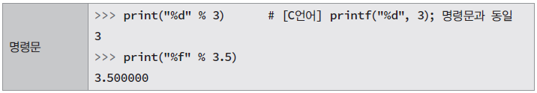
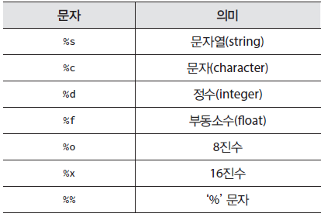
C언어 유사 형태 출력 형식
C언어에서 사용하는 printf() 함수와 유사한 방법
‘%’ 이후에 출력하려는 값이나 변수를 사용

Slide 26
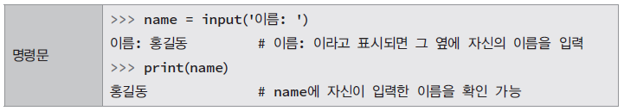
입력 함수 – 문자열 데이터값 입력
문자열 데이터값 입력
input() 함수를 사용
사용자는 문자열 입력 후 Enter를 눌러야 함
사용자를 위한 지시사항을 출력해줄 필요가 있음

Slide 27
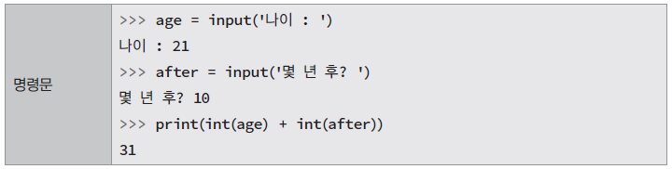
정수형 데이터값 입력
정수형 데이터값 입력
input() 함수로 입력받으면 숫자든 문자열이든 모두 문자열로 저장됨
문자열을 정수 형태로 변환해서 계산하는 int() 함수를 이용

Slide 28
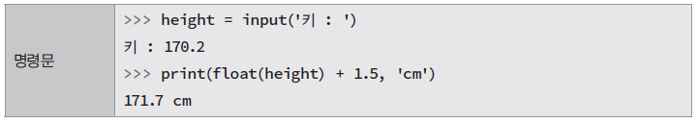
실수형 데이터값 입력
실수형 데이터값 입력
input() 함수로 입력받으면 문자열로 저장됨
문자열을 실수형으로 변환하기 위해서는 float() 함수를 사용

Slide 29
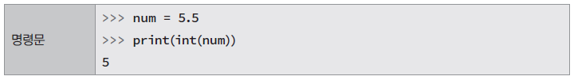
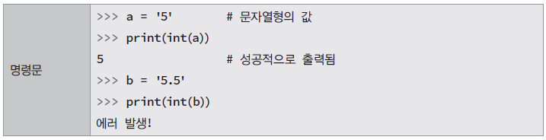
실수형 데이터값 입력
int() 함수
실수형의 데이터도 정수로 변환할 수 있음
소수점 이하의 수는 저장할 수 없음
문자열 형태로 된 실수는 에러 발생

Slide 30
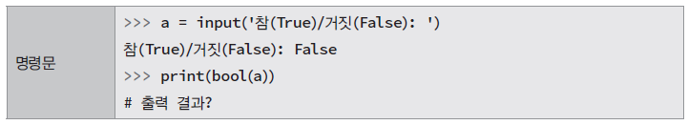
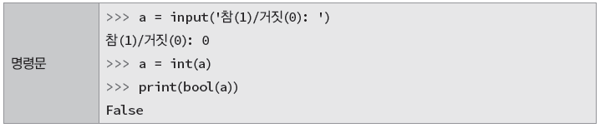
부울형 데이터값 입력
bool() 함수
bool() 함수의 입력값으로 문자열형 값을 입력하면 무조건 참(True)이 됨
입력값을 정수 형태로 변환한 후 부울형으로 다시 변환

Slide 31

Thank you

